Slide 1
Федеральное государственное бюджетное образовательное учреждение высшего образования «КУБАНСКИЙ ГОСУДАРСТВЕННЫЙ УНИВЕРСИТЕТ» (ФГБОУ ВО «КубГУ»)
ВЫПУСКНАЯ КВАЛИФИКАЦИОННАЯ РАБОТА
Кафедра вычислительных технологий
РАЗРАБОТКА СИМУЛЯТОРА АВТОПИЛОТА ТРАМВАЯ
Выполнил:
студент гр. 46 направления 02.03.02
Гиренко Д. Е.
Руководитель:
канд. техн. наук, доц. Приходько Т. А.
Краснодар 2024

Slide 2
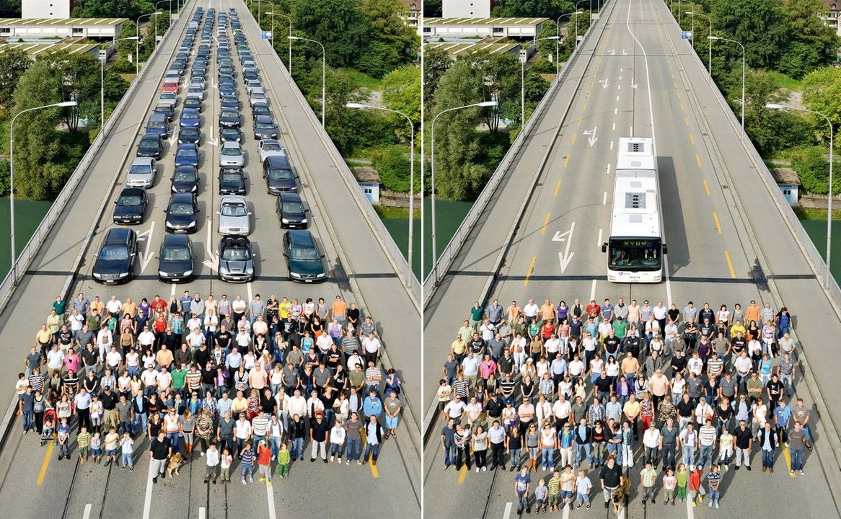

Slide 3

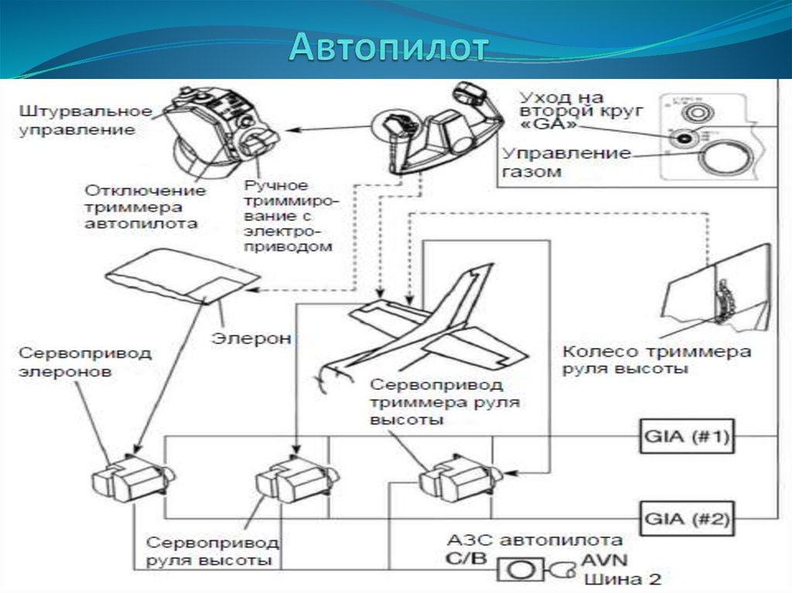
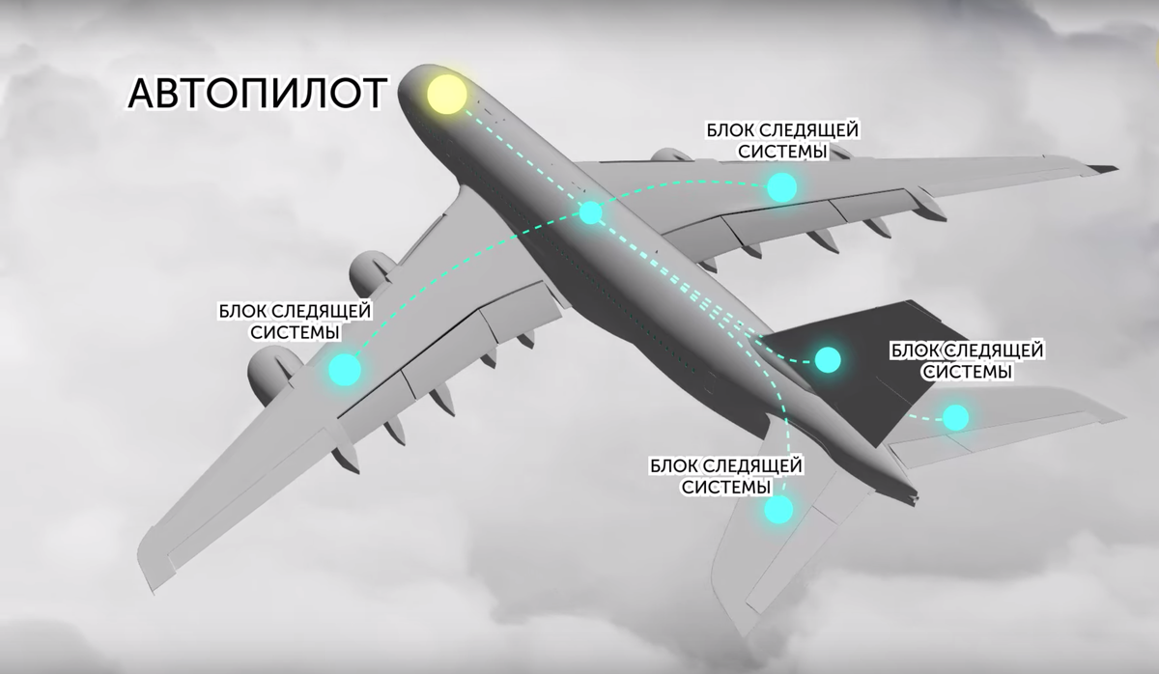

Slide 4
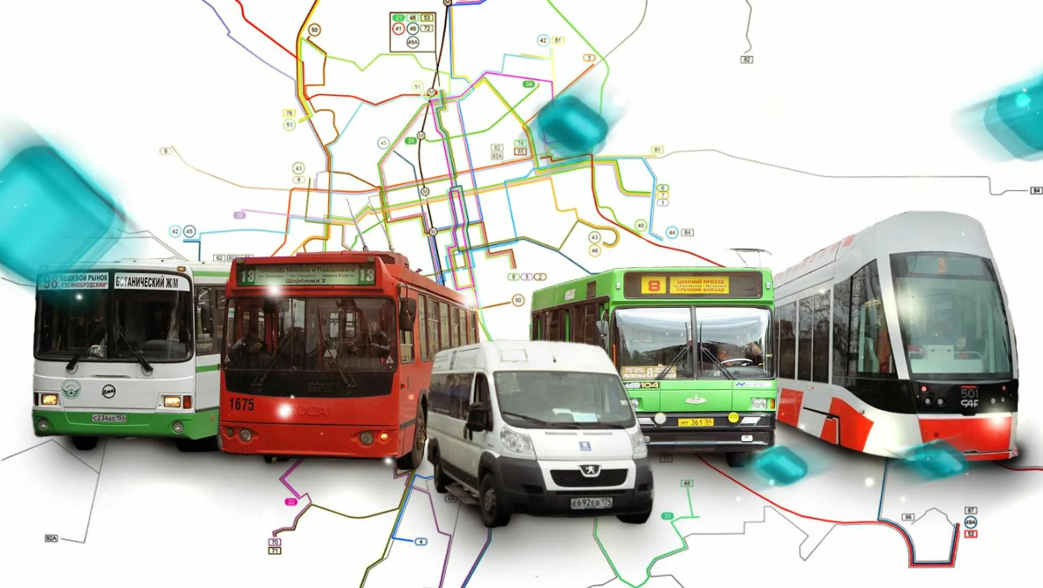


Slide 5
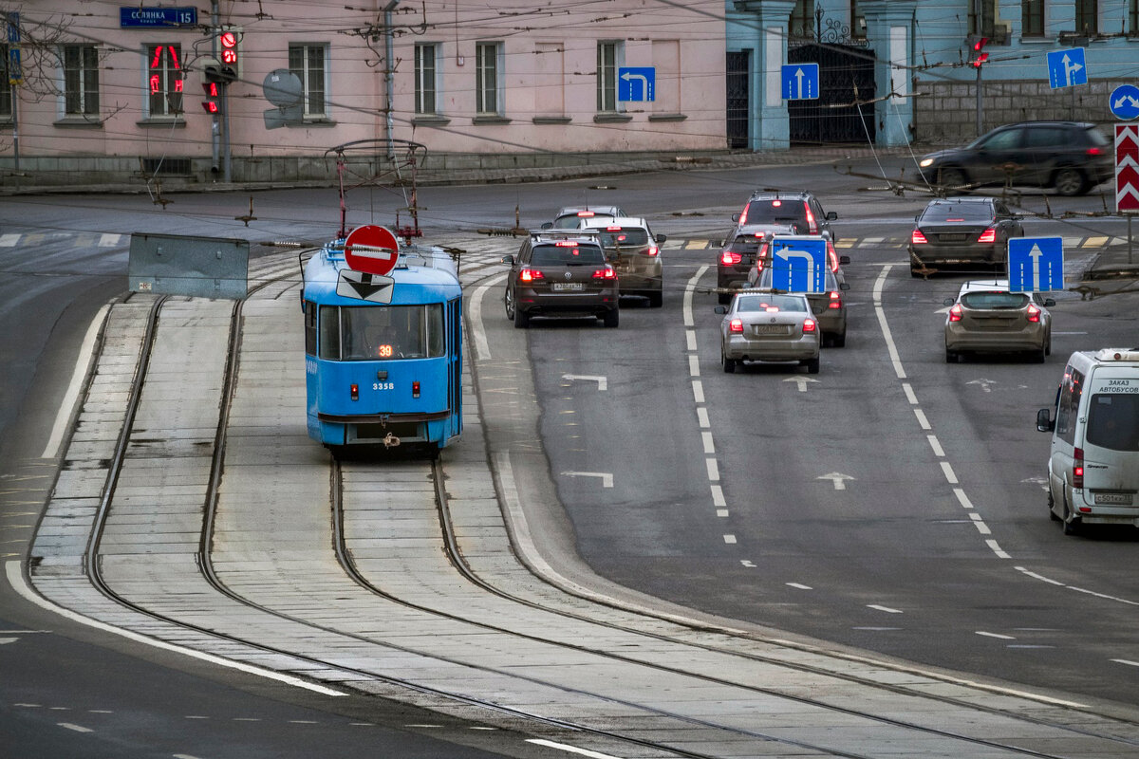
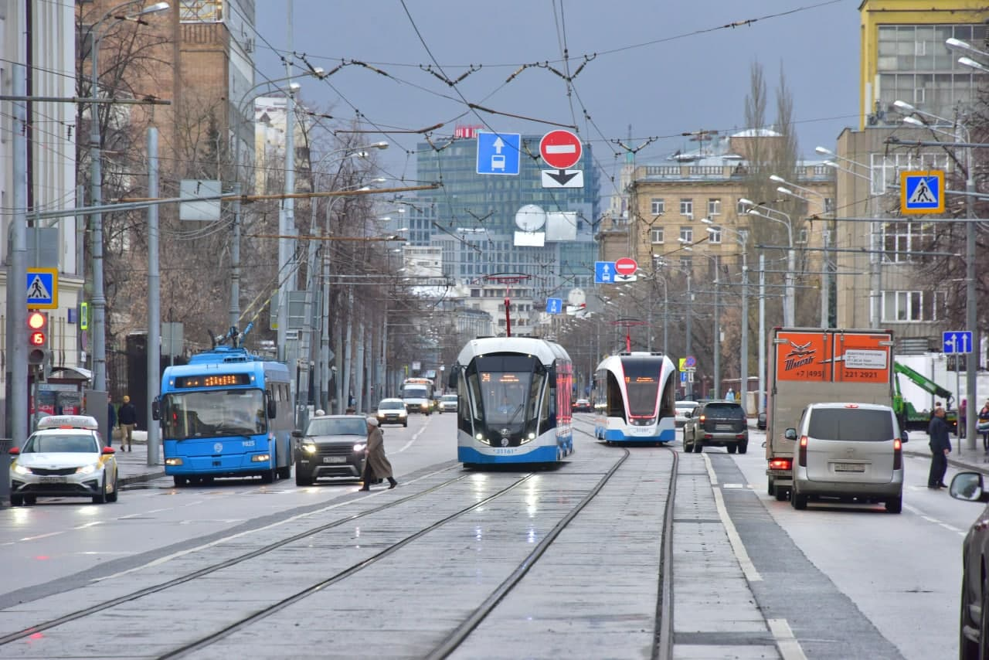
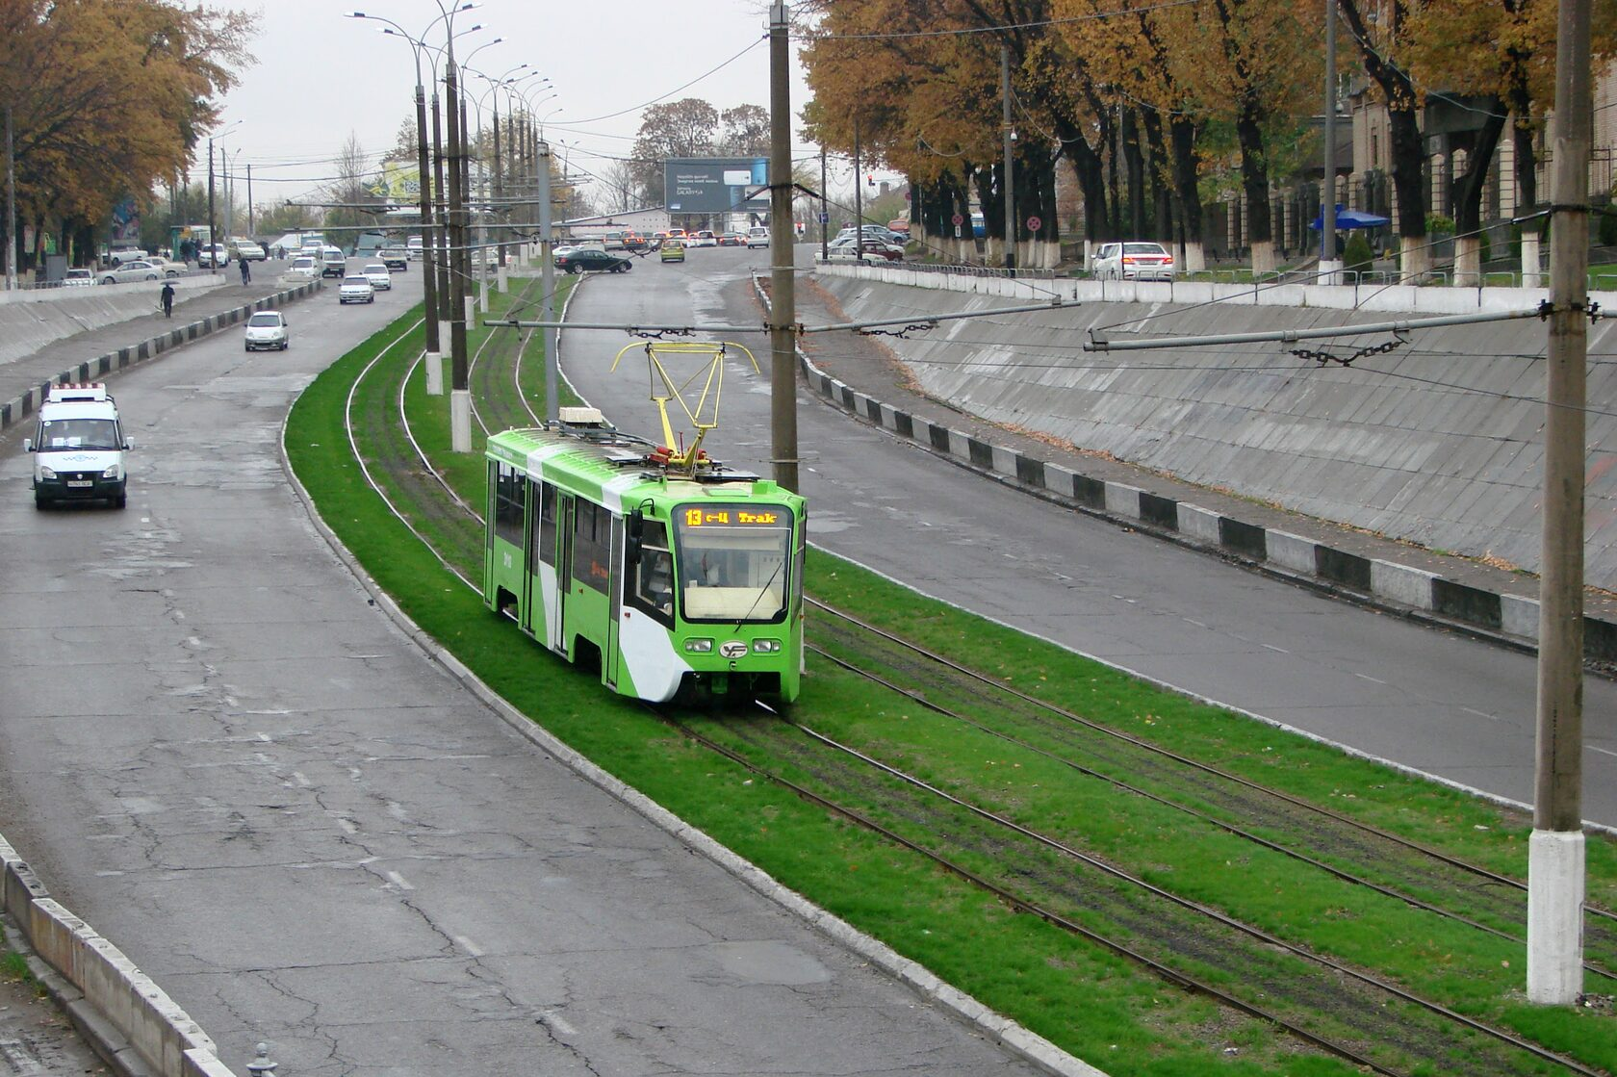
Трамвай!

Slide 6

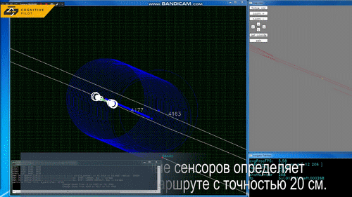
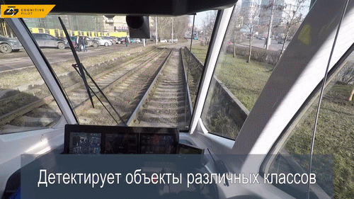

Slide 7
Цель работы: разработка программы автопилота для управления трамваем в симуляторе.
Научная новизна работы заключается в изучении возможности использования автопилота для управления трамваем в симуляторе, а также выкладывание результатов исследования в общий доступ.
Практическая значимость исследования курсовой работы заключается в результатах исследования, которые пригодятся для дальнейшей работы над решением поставленной задачи.

Slide 8
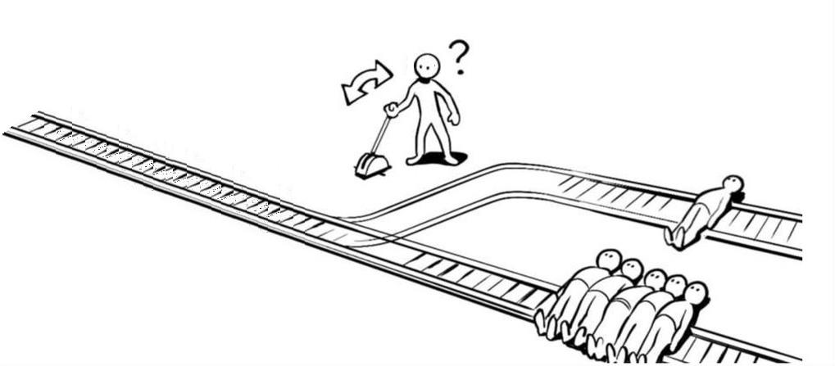

Slide 9
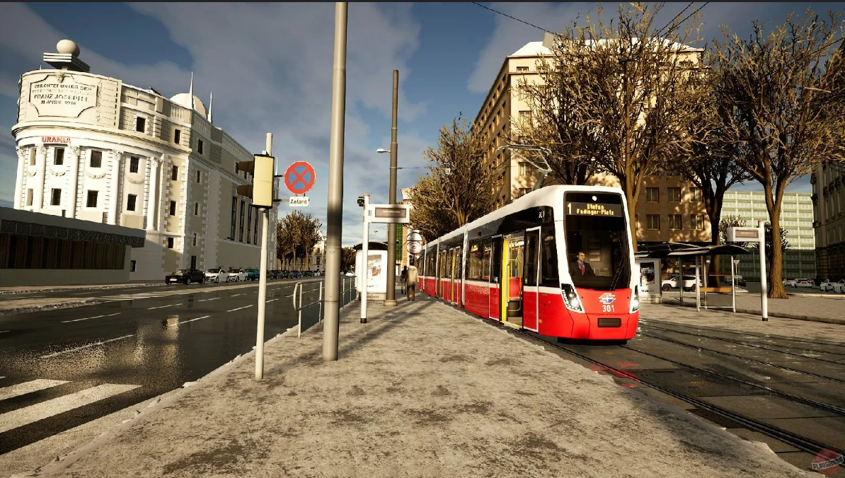
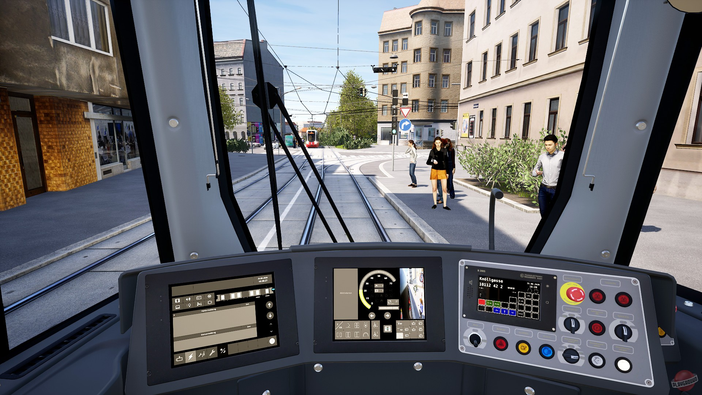
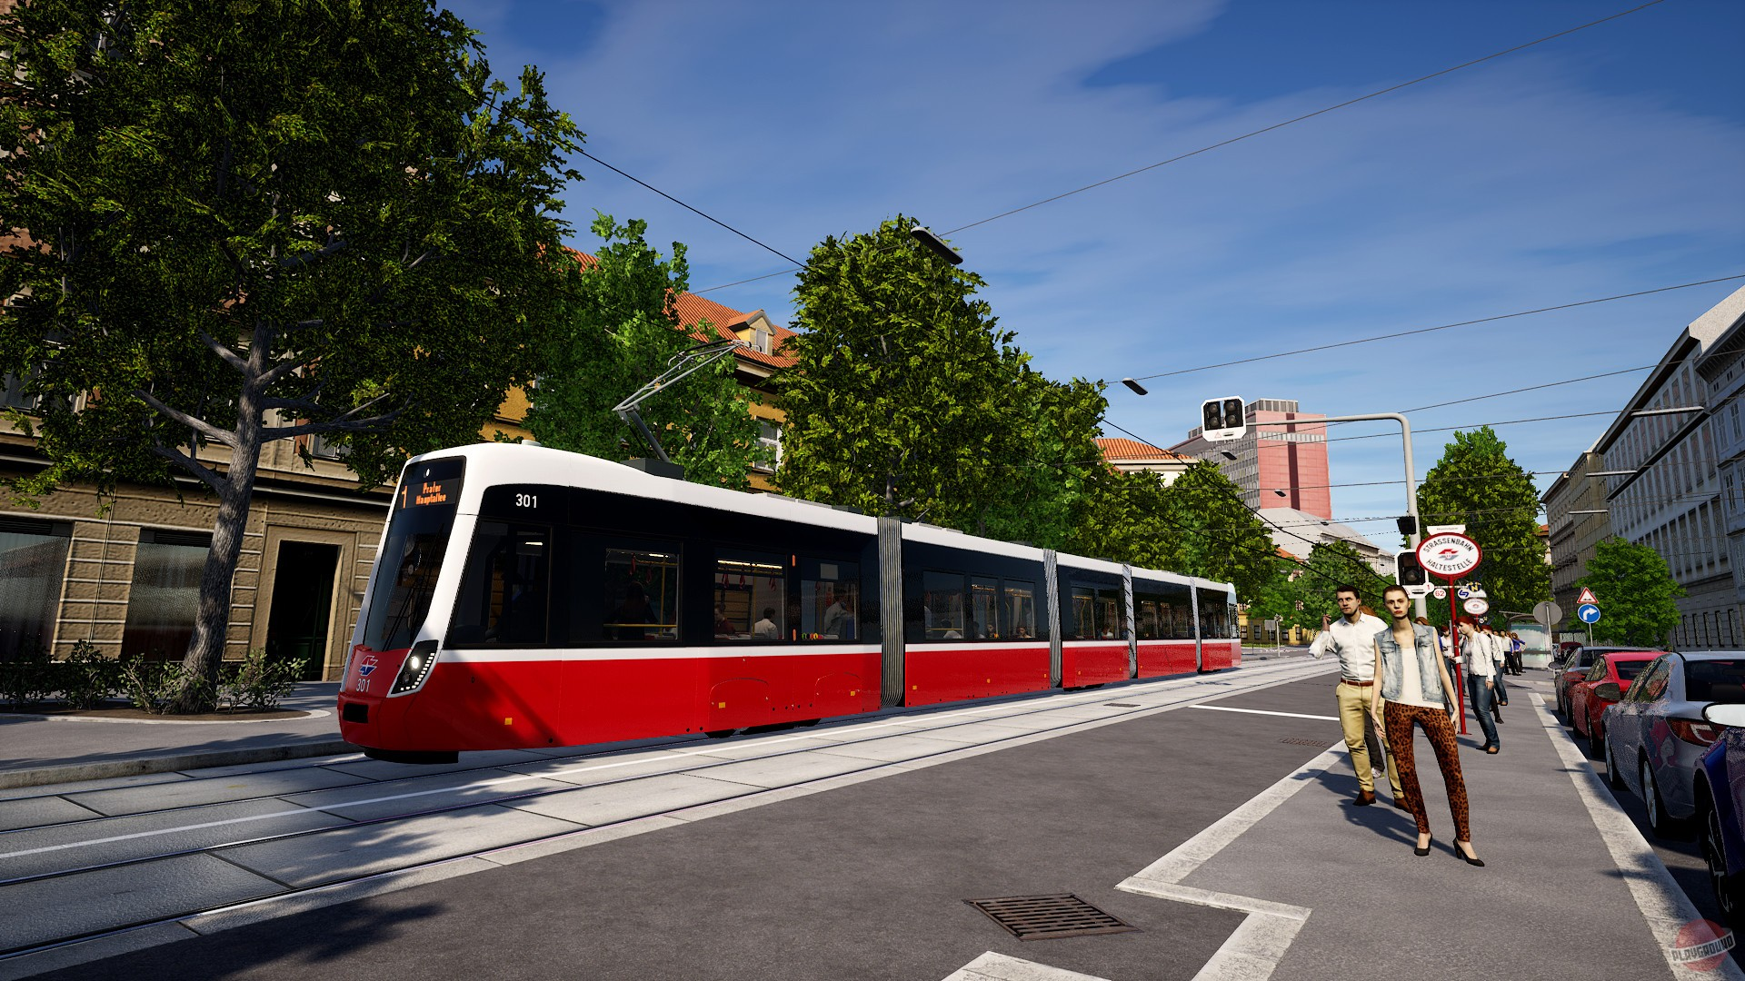

Slide 10
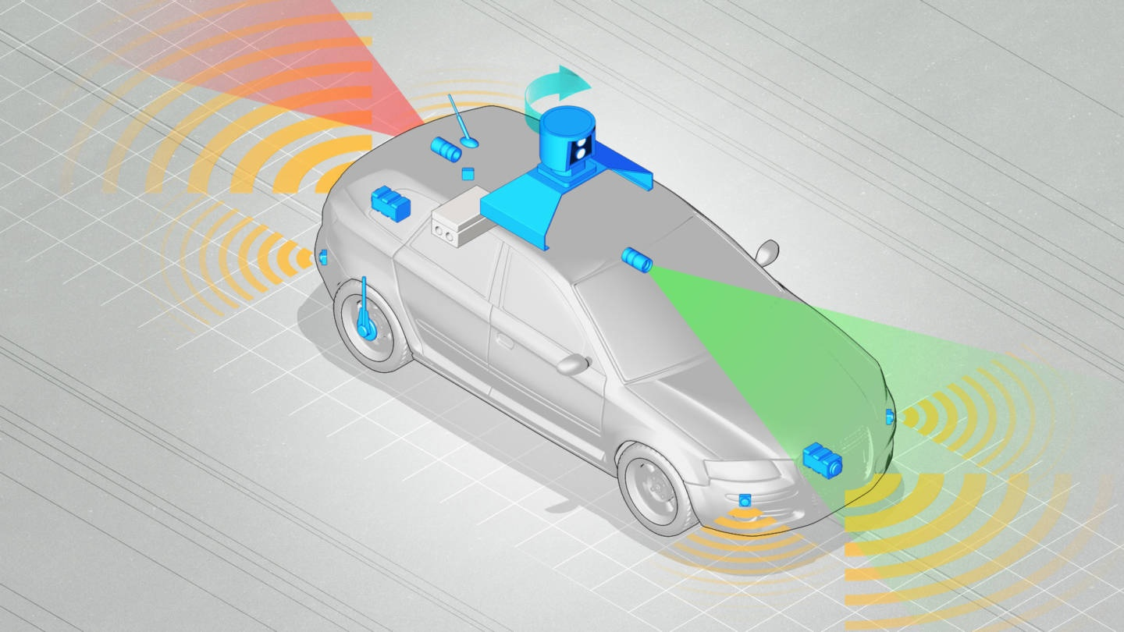
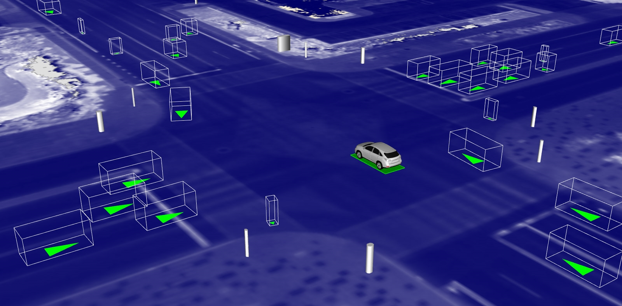
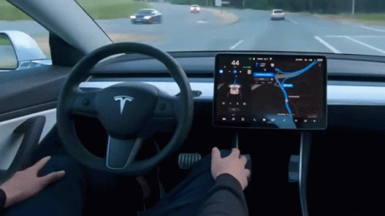
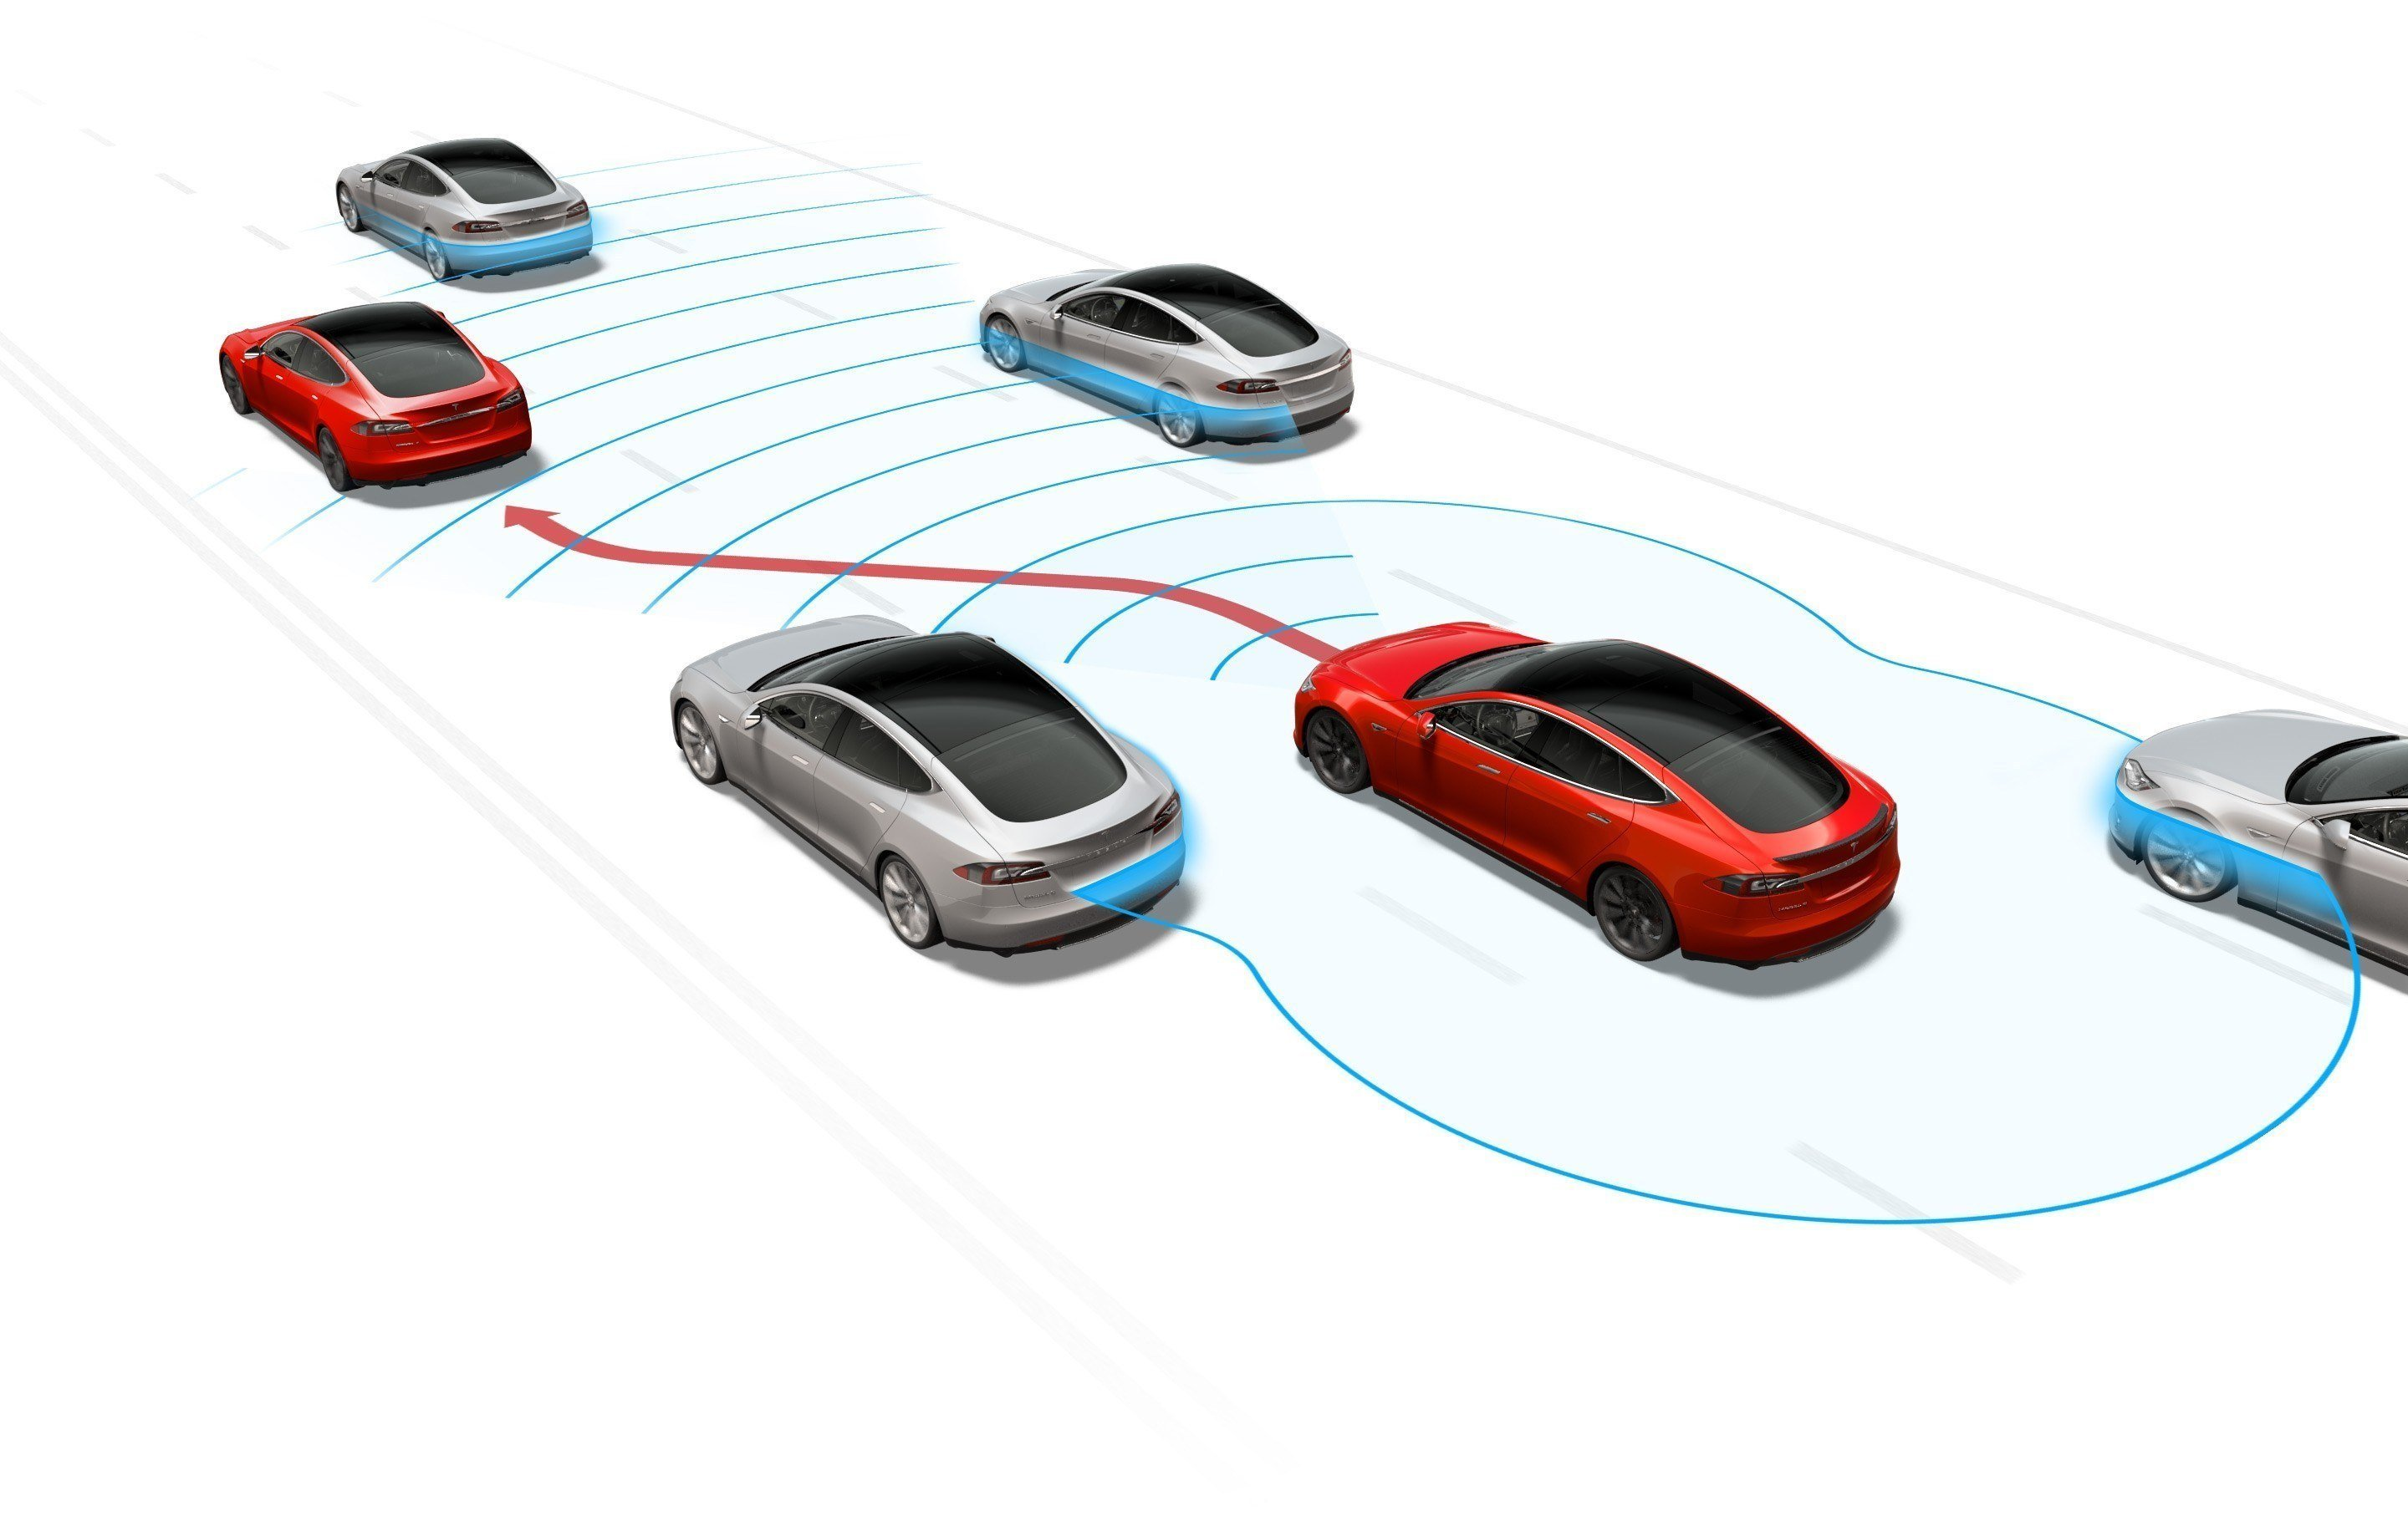

Slide 11
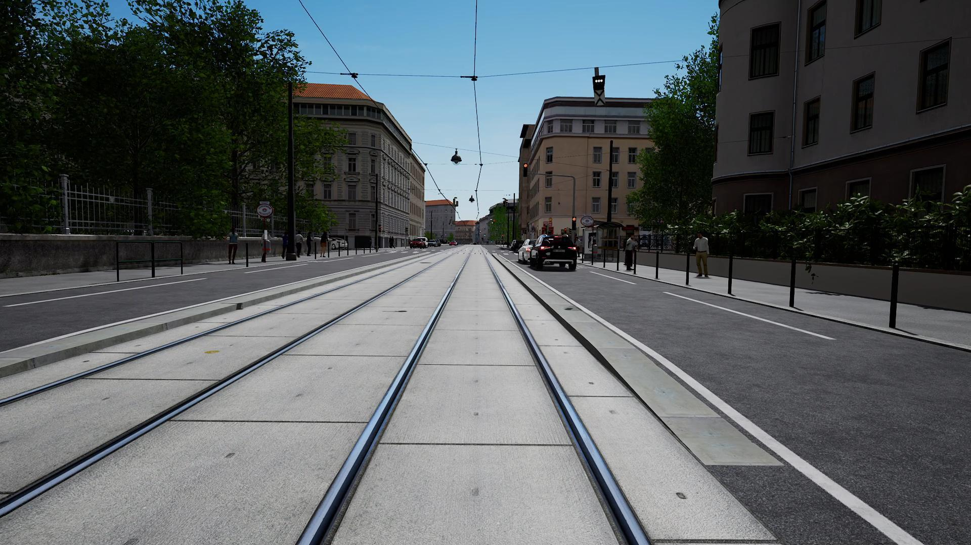
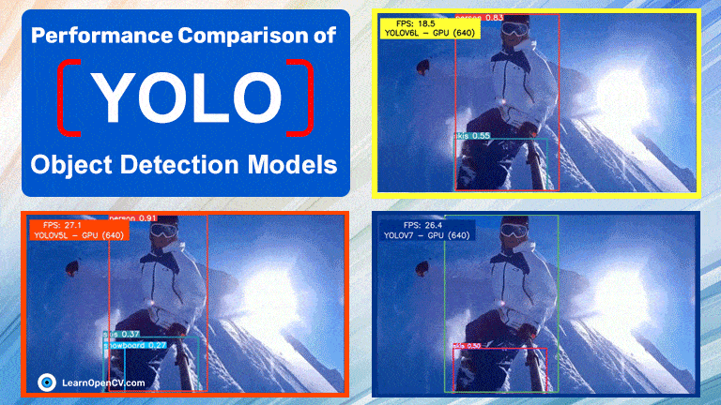
Вид камеры на носу трамвая
Пример работы YoLov8

Slide 12
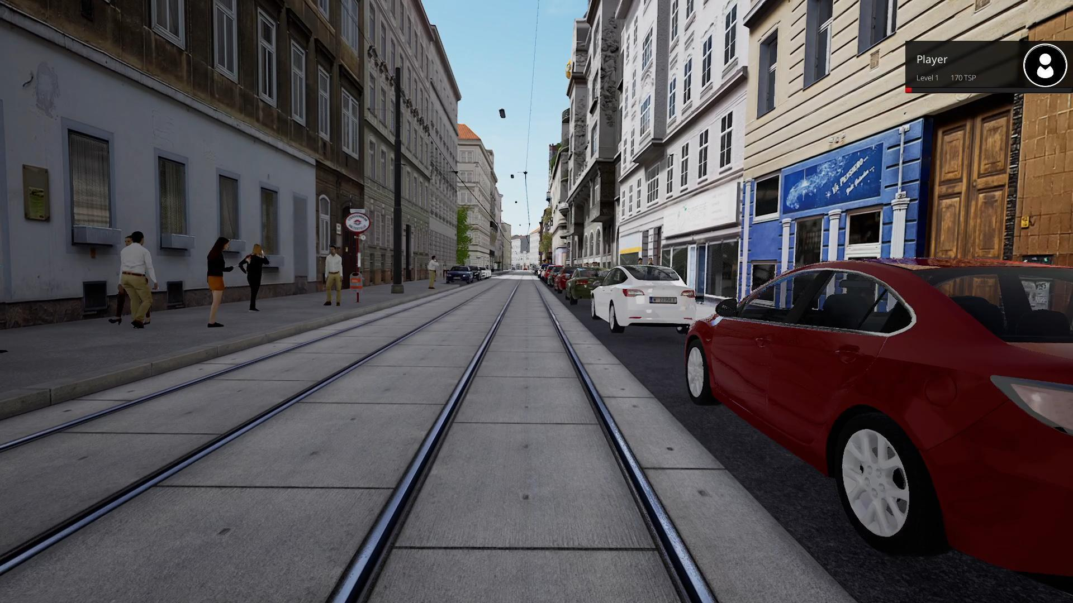
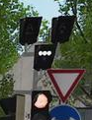
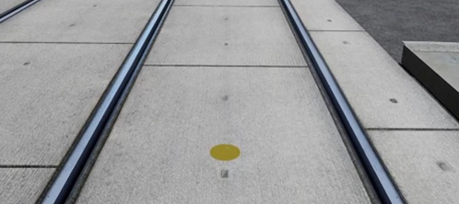
Люди и машины
Светофоры
Маркер остановки
Трамвай должен безопасно двигаться по маршруту, а значит не должен сталкиваться с другими участниками дорожного движения
Чтобы не нарушать правила дорожного движения, необходимо следовать сигналам светофоров
Маркер остановки нужен, чтобы помечать водителю конкретную точку, где должен остановиться трамвай

Slide 13
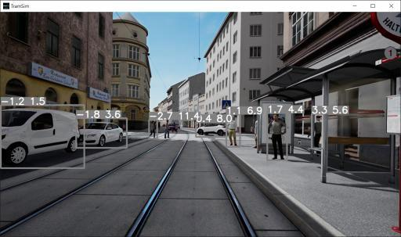
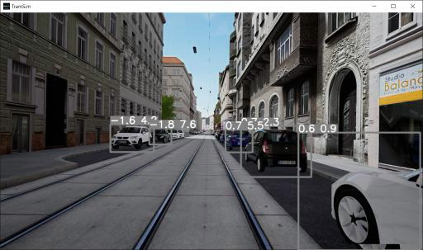
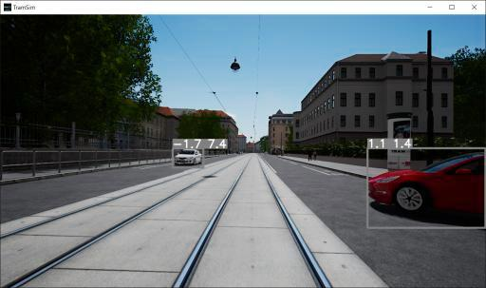
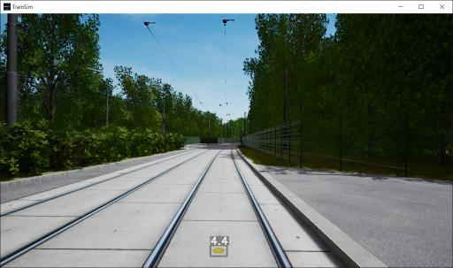
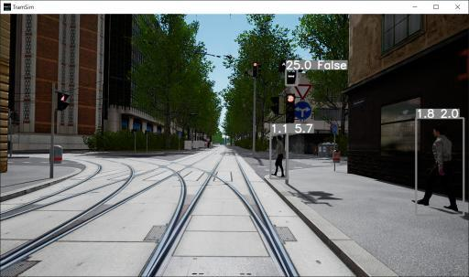


Slide 14
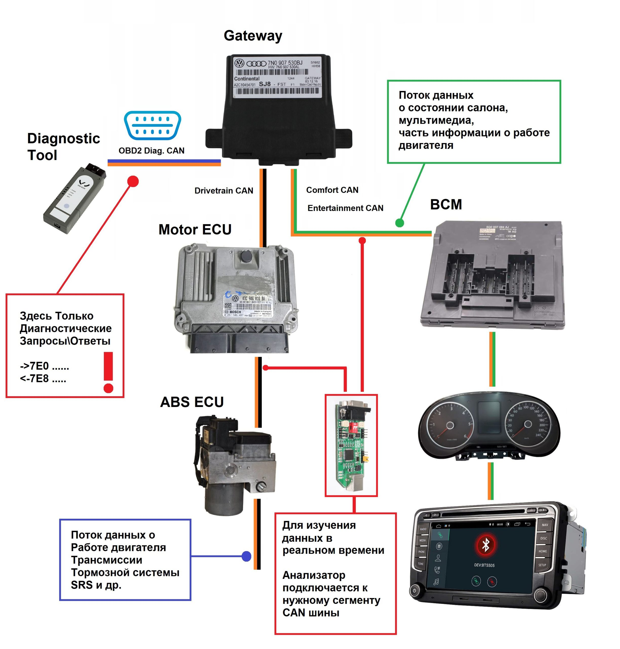
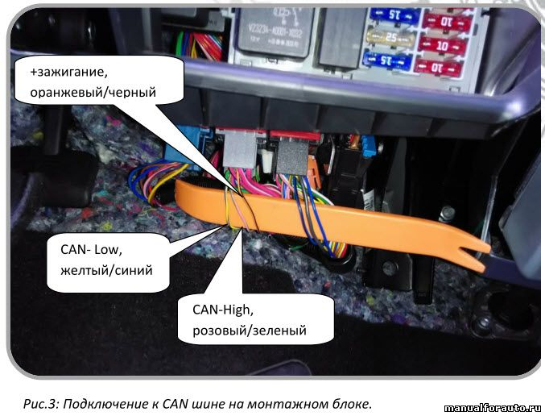

Slide 15
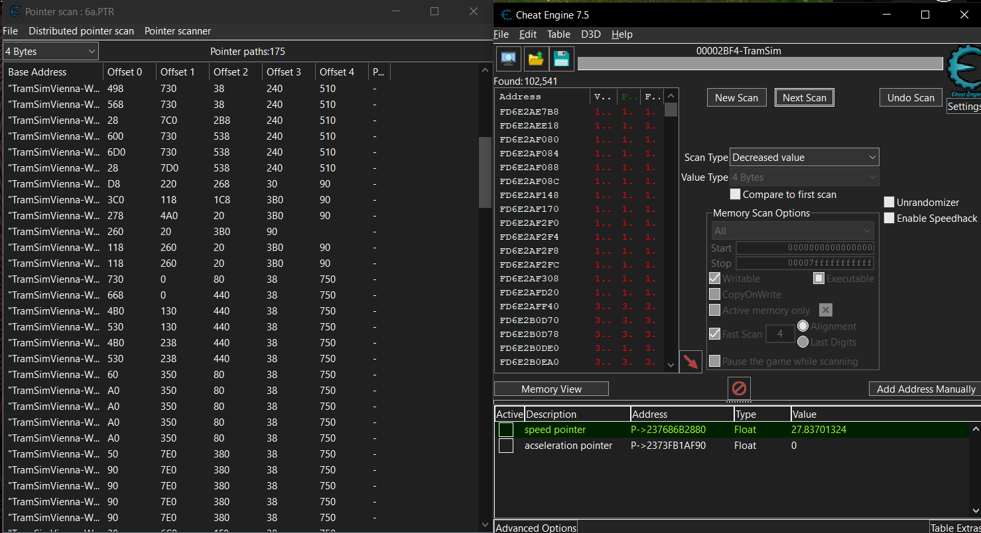


Slide 16


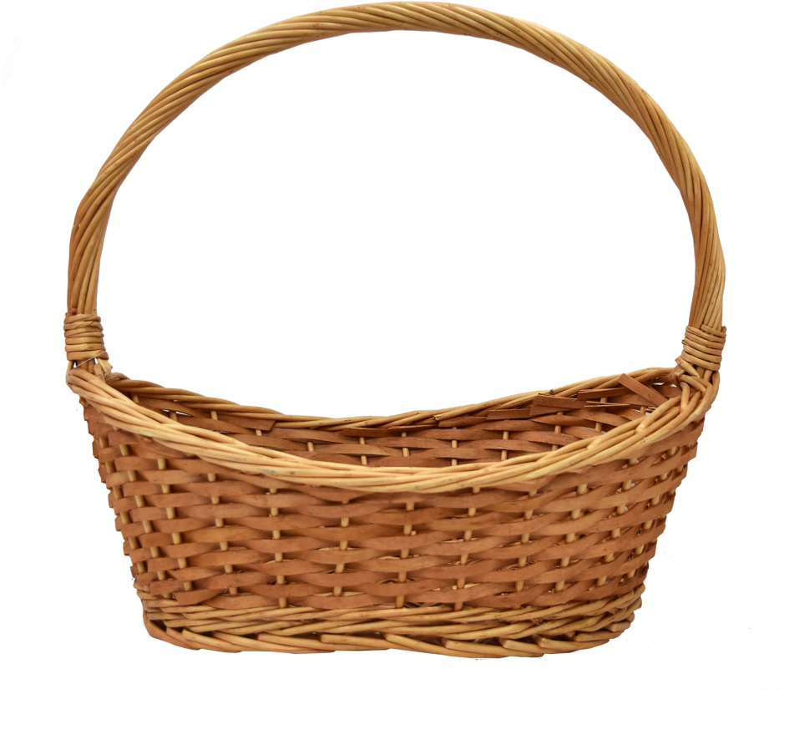
Картина мира
Скорость
Модуль принятия решений

Slide 17


Slide 18
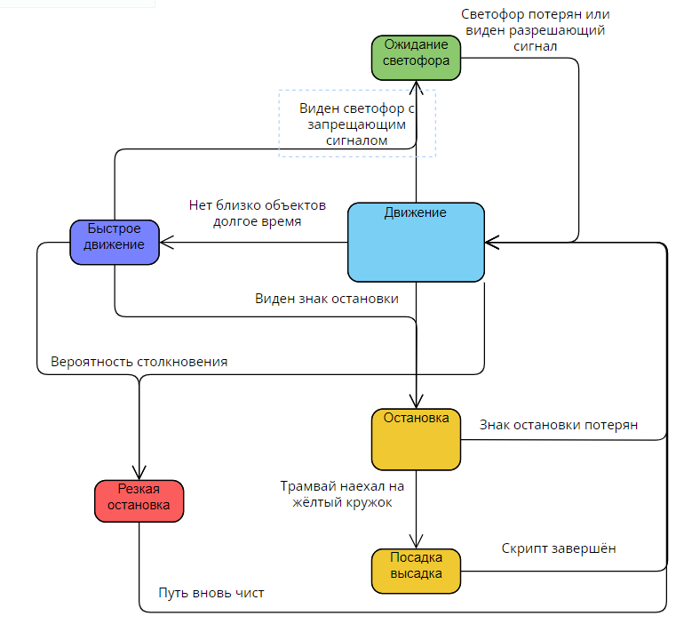

Slide 19
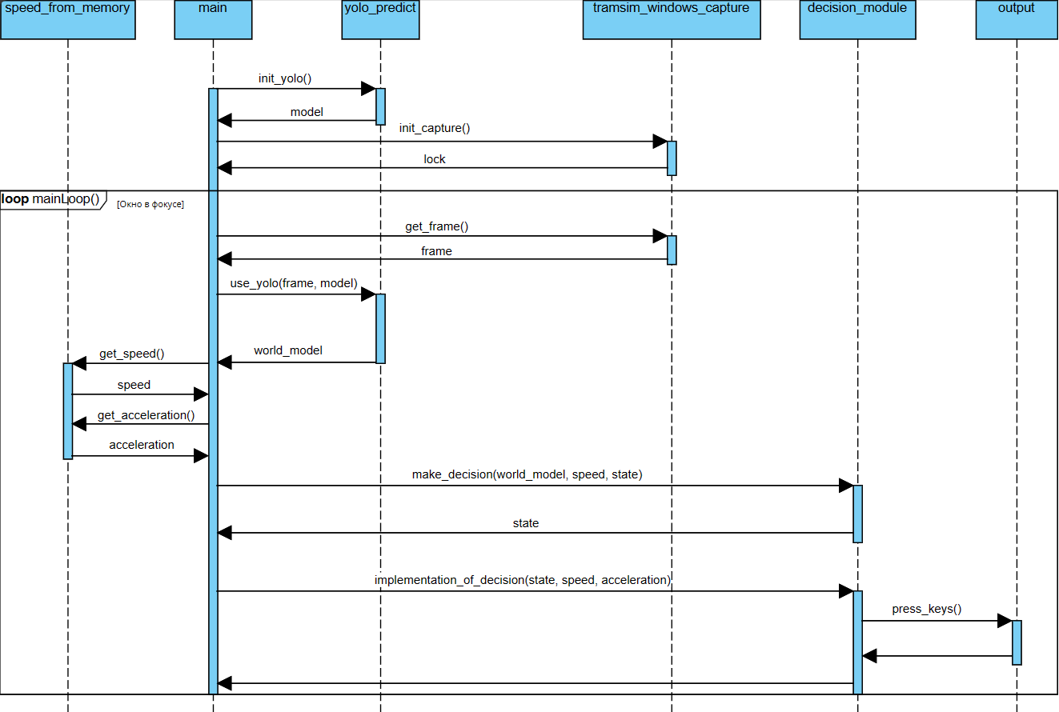

Slide 20
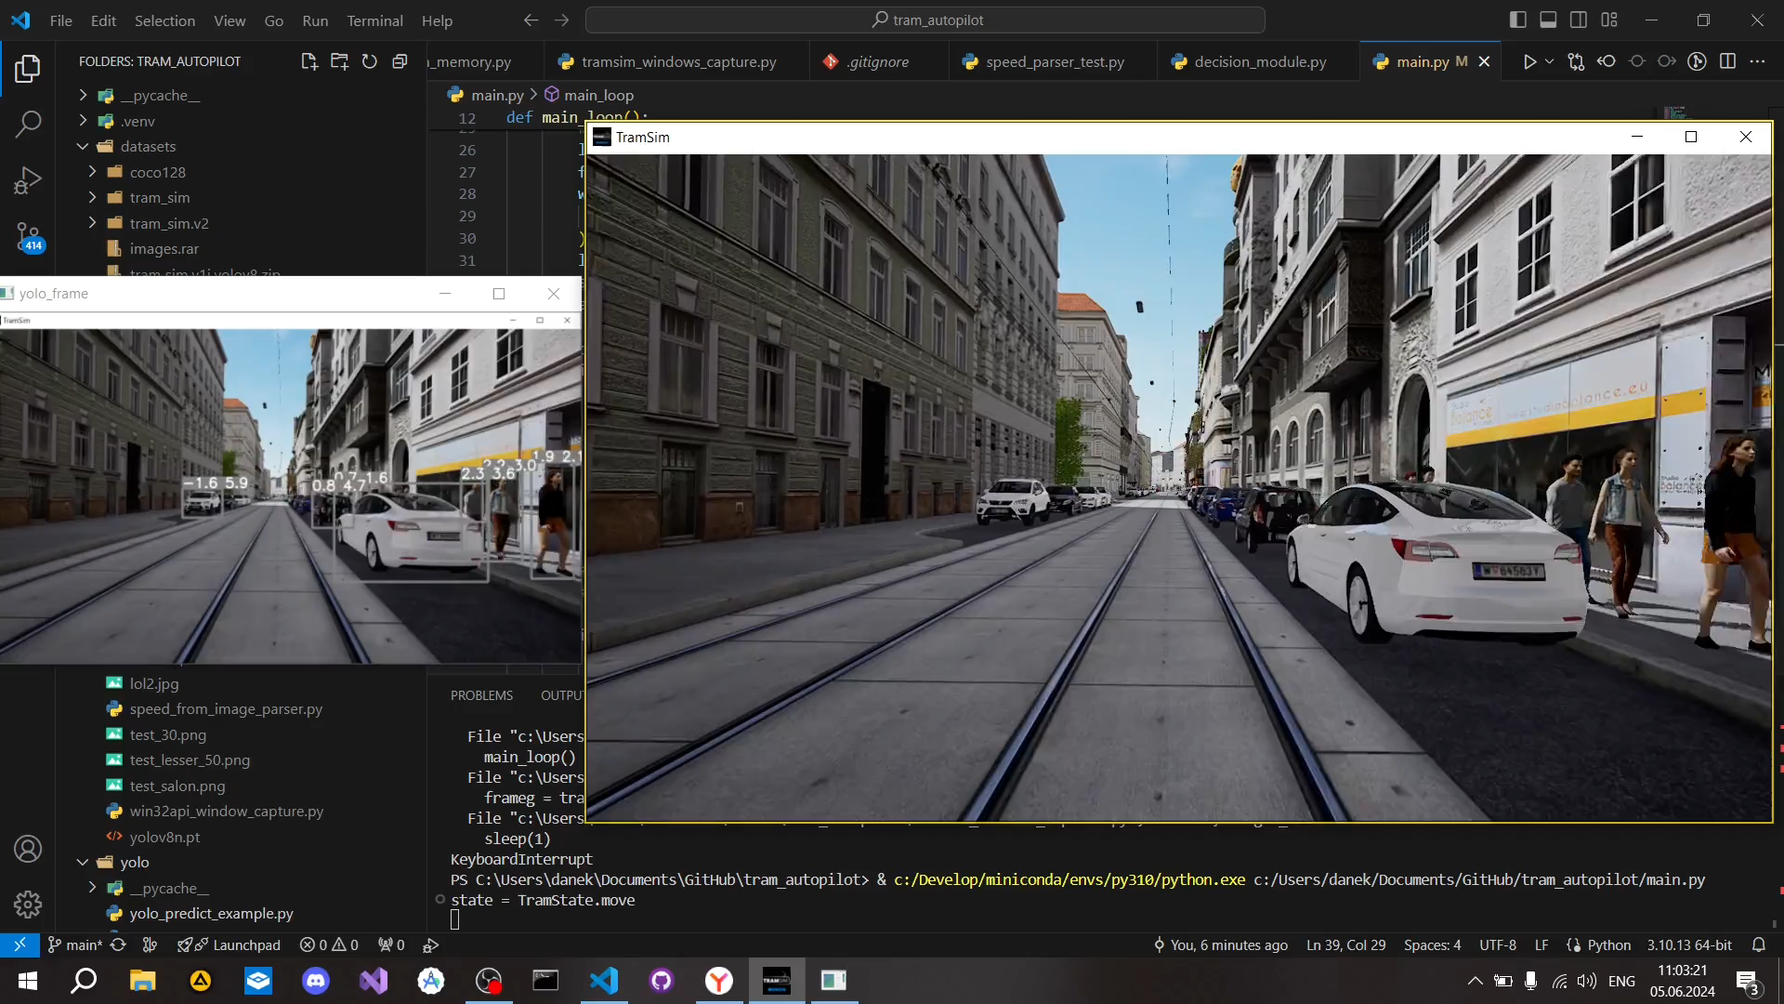
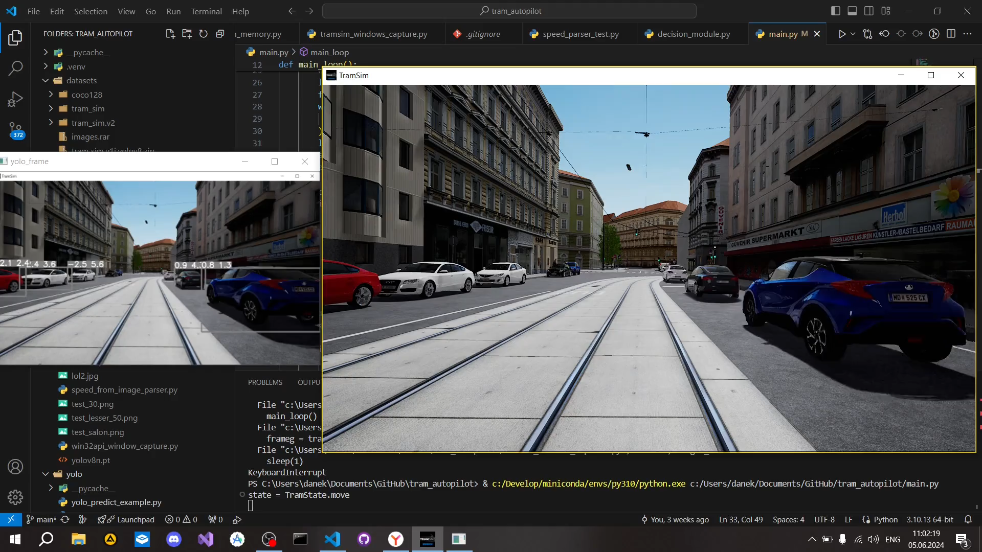
Движение
Светофор

Slide 21
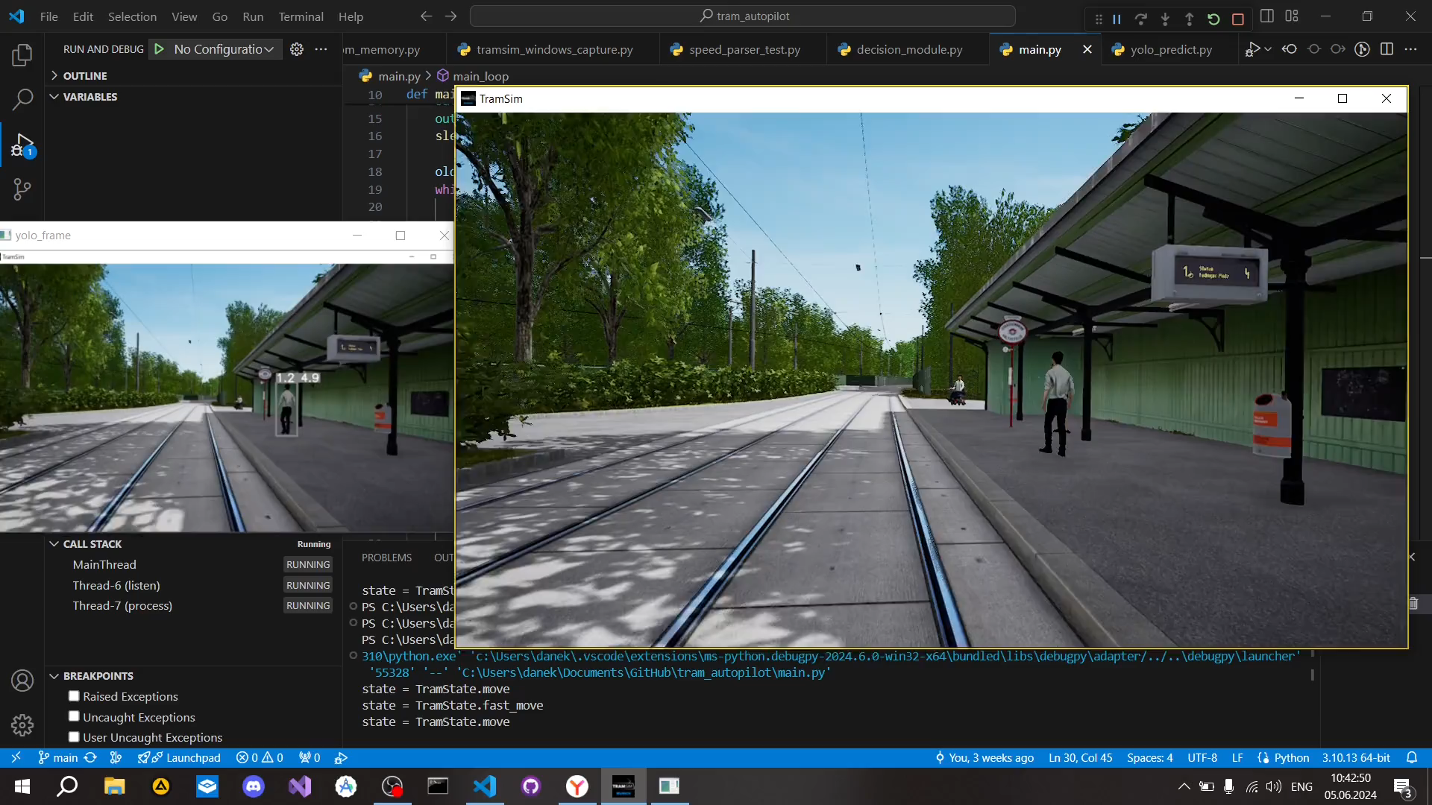
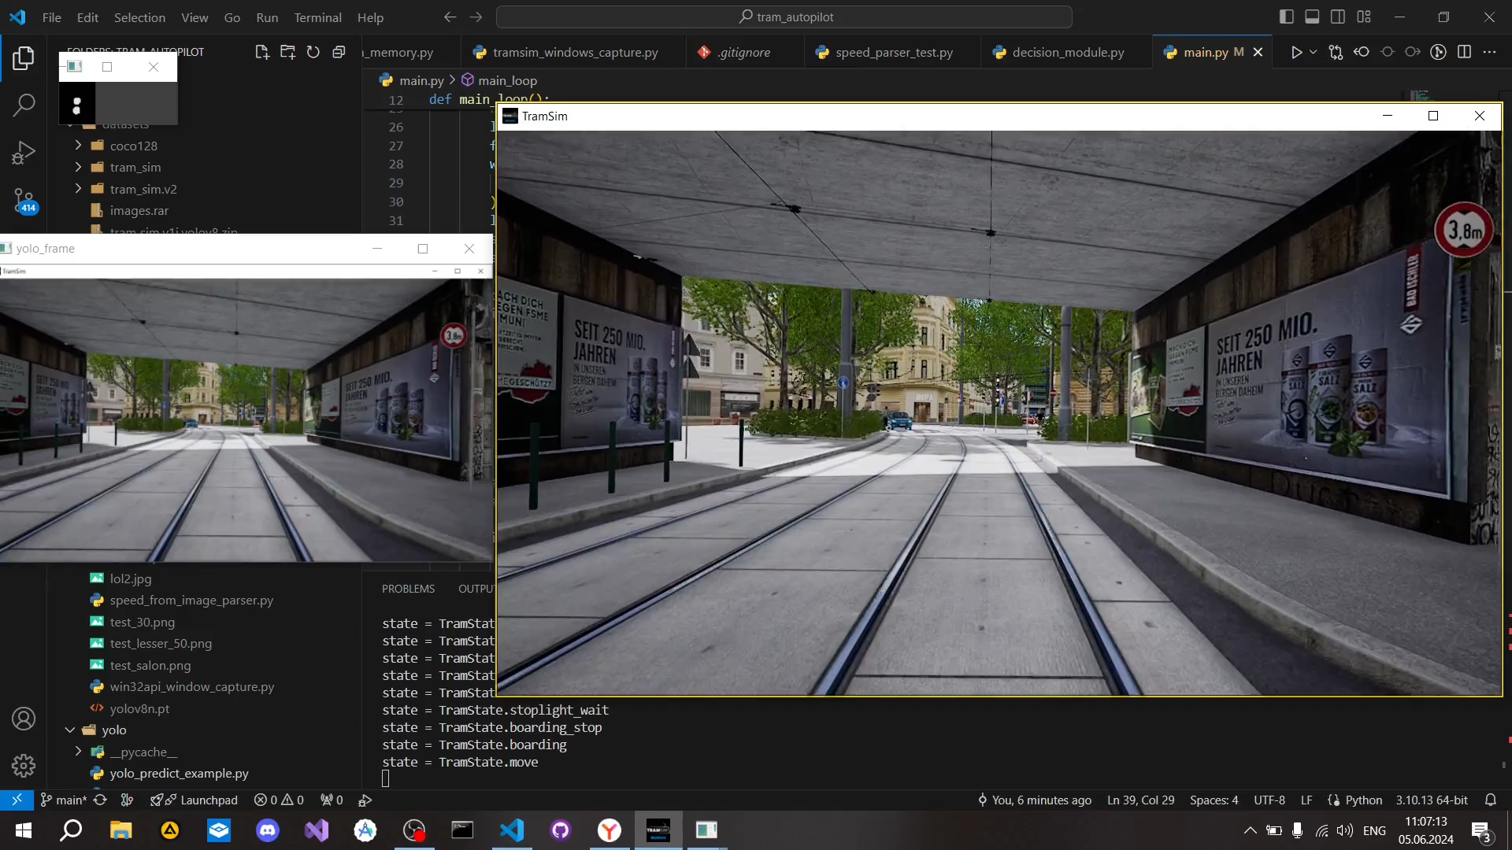
Остановка
Аварийная ситуация

Slide 22
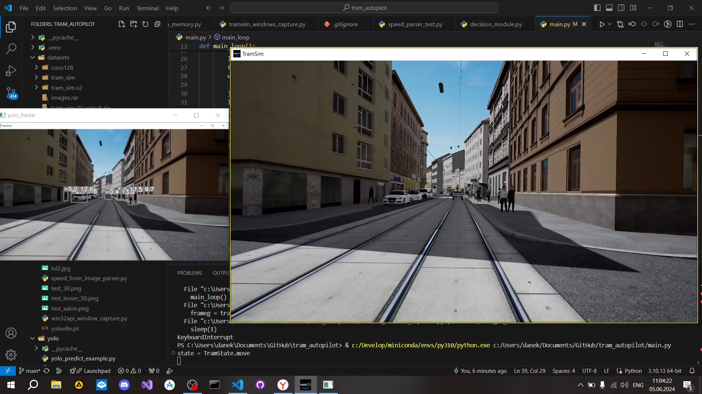
Заключение
В ходе выполнения данной работы были разработаны и реализованы все необходимые модули для полноценного функционирования автопилота для симулятора трамвая.
Были намечены возможные пути улучшения работы автопилота. Главной задачей для стабильности работы алгоритма была выделена задача об увеличении датасета для обучения нейронной сети.
Все результаты доступны в открытом доступе, планируются публикации работ для привлечения больше внимания к данной тематике.
Остановка

Slide 23

Спасибо за внимание

